Slide 1
Прототип ядра системы моделирования KVORUM
16.04.2017

Slide 2
Системы моделирования
Требования, определяемые задачей реализации моделей социального поведения:
большие группы агентов;
ориентация на поведенческие задачи: возможность моделирования сложной внутренней структуры;
ориентация на последующую техническую реализацию;
поддержка локальных взаимодействий;
поддержка моделирования коммуникаций и языкового общения;
моделирование пространственных отношений.

Slide 3
Существующие системы
1. Системы моделирования эусоциальных животных
Aints, Myrmedrome , AntMe, NetLogo: Ants
2. Системы имитационного моделирования
AnyLogic, Simplex3, Repast
3. Системы симуляции роботов
Webots, Gazebo
-----------------------------
Вывод: все не то.

Slide 4
Общие сведения
KVORUM - программный инструментарий, эмулятор роботов и среды их обитания.
Симуляция поведения больших групп агентов.
Каждый агент снабжен «виртуальными датчиками», имитирующими реальные датчики на роботах - сенсоры, локаторы, датчики положения и т.д.
Отказ от моделирования физического мира. Упрощенная геометрия.
Наличие интерфейсов, позволяющих управлять как виртуальными агентами, так и реальными техническими устройствами.

Slide 5
Концептуальная схема
- ОС Linux KUbuntu 14.04, ROS
- Основные модули системы kvorum_m и kvorum_v написаны на Python

Slide 6
Ядро системы

Slide 7
Архитектура

Slide 8
Поле в виде слоев
Трехмерный массив с измерениями [x, y, level] :
LEVEL_LIGHT – освещенность;
LEVEL_COLOR – цвет поверхности;
LEVEL_IR – «эфир» (ИК-область)
LEVEL_GROUND – поверхность;
LEVEL_ONBOARD – бортовой настроечный датчик (фиктивный уровень).

Slide 9
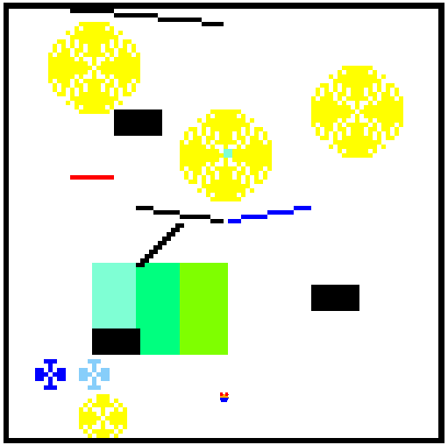
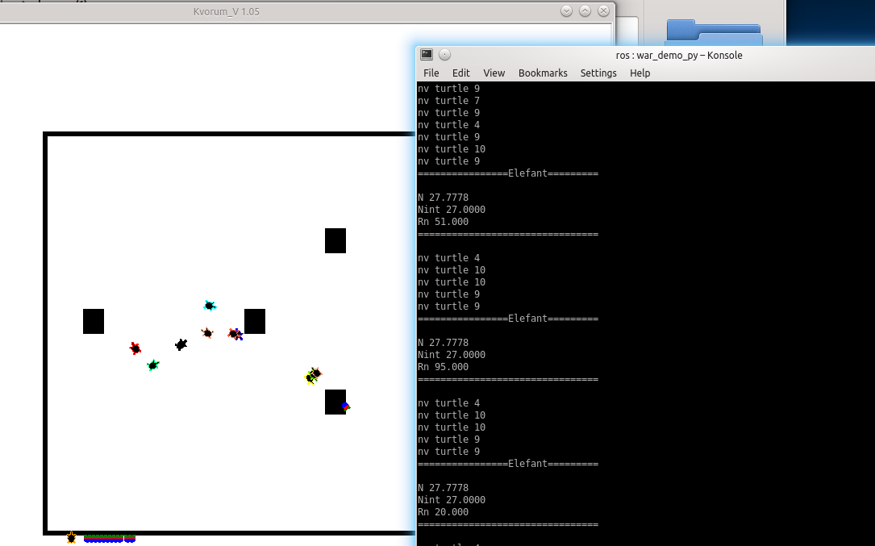
Пример. Простые демонстрации
«Демо»
«Война»

Slide 10
Пример. Система «Темперамент»
Мультиязычность

Slide 11
Примеры. Характерные задачи
Построение и описание маршрута (сложные внутренние механизмы).
Стайная охота (коммуникации).
Контагиозное поведение и языковое общение (коммуникации, поведение).
Агрессивное поведение (большие группы).
Элементы паразитическсого зомбирования (ФКД, метаавтоматы).
Энергетически автономные комплексы (поведение, ФКД, метаавтоматы).

Slide 12
Особенности, перспективы
Особенности:
медленно работает;
ограничения по количеству особей.
Планы:
переход на кластерную архитектуру.

